Slide 1
DSInfoV2

Slide 2
Info 항목
 |  | SYSTEM | FLOW | REAL(Work) | CALL(Action) | Device
시간 | 가동 | O | O
 | 가동 평균 | O | O | O | O
 | 비가동 | O | O
 | 비가동 평균 | O | O
 | 가동률 | O | O
 | 평균 대기 |  |  | O
 | 평균 교체(수명) |  |  |  |  | O
 | 가동 편차 |  |  |  | O
 | 리드타임 | O | O
비시간 | 고장횟수 | O | O | O | O | O
 | 고장내역 | O | O | O | O | O
 | 멈춤횟수 | O | O
 | 동작횟수 |  |  | O | O | O

Slide 3
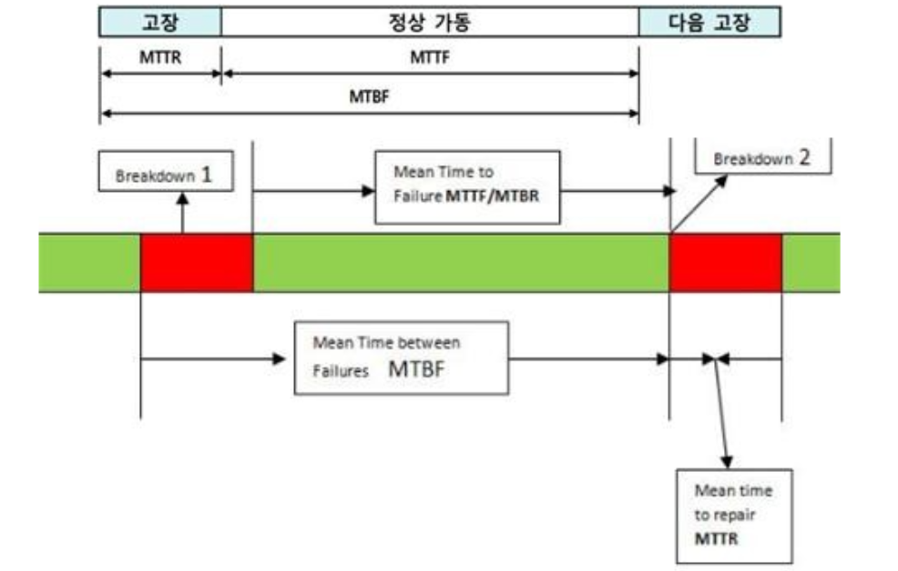
비가동
가동
조회기간
3
3
1
5
2
3
6
10
3
4
계산영역
평균무고장시간 (MTBF) (5+3) / 2 = 4
평균고장시간 (MTTF) (6+5) / 2 = 5.5
수리 평균 (MTTR) (1+2) / 2 = 1.5
가용률(가동률) = MTBF / (MTBF + MTTR) = 4 / (4+1.5) = 0.727272…

Slide 4
System
가동
비가동
가동
PAUSE
가동
drive
(0004)
sysError
(0020)
drive
(0004)
sysPause
(0021)
drive
(0004)
Flow
가동
비가동
가동
PAUSE
가동
drive_op (10003)
flowError
(10020)
drive_op (10003)
drive_op (10003)
flowPause
(10021)

Slide 5
Real (Work)
대기
작업
대기
대기
ready (11006)
going
(11007)
finish (11008)
homing
(11009)
평균 작업시간 = going total time / going count
평균 대기시간 = HRF total time / finish count
Call (Action)
대기
동작
대기
대기
ready (11006)
going
(11007)
finish (11008)
homing
(11009)
평균 동작시간 = going total time / going count

